Slide 1
Clean Code
Chapter 4: Comments
Author: Hamed Damirchi
hameddamirchi32@gmail.com
github.com/hamed98
linkedin.com/in/hamed-damirchi-ba4085178/

Slide 2
مقدمه
کد بد را کامنت گذاری نکنید، دوباره بنویسید
هیچ چیز نمیتواند به اندازه کامنت مناسب کمک کننده باشد
هیچ چیز نمیتونه یه ماژول رو به اندازه کامنت های بیهوده و متعصبانه به هم بریزه
هیچ چیز نمیتونه به اندازه کامنت های گمراه کننده و اشتباه، خطرناک باشه
کامنت گذاری لزوما کار درستی نیست همیشه، اگر زبانی که استفاده میکنیم، رسا باشد و برنامه نویس هم توانایی استفاده خوب از آن زبان را داشته باشد، معمولا خیلی کمتر به کامنت گذاری احتیاج میشود و شاید هم اصلا احتیاج نشود

Slide 3
مقدمه-ادامه
کامنت گذاری برای جبران ناتوانی ما در بیان منظورمان در کد میباشد

Slide 4
مقدمه-ادامه
هر کامنت یه جور شکست و ناتوانیه. ناتوانی در بیان اون در کد.
اما لازمه چون همیشه نمیشه تو کد منظورمون رو واضح برسونیم.
هر وقت خواستی یه کامنت بنویسی، کمی فکر کن ببین آیا میتونی کد رو جوری تغییر بدی که احتیاج به کامنت نداشته باشه(یعنی منظورت رو تو کد واضح برسونی)
علت مخالفت نویسنده با کامنت گذاری: چون کد تغییر میکنه و ممکنه عملکرد کد بعدا متفاوت از کامنته بشه.
کد ها به مرور زمان تغییر میکنن و کامنت ها نمیتونن همواره تغییرات کد رو دنبال کنن
واسه همینه که میگه کامنت خیلی وقت ها دروغ میگه!

Slide 5
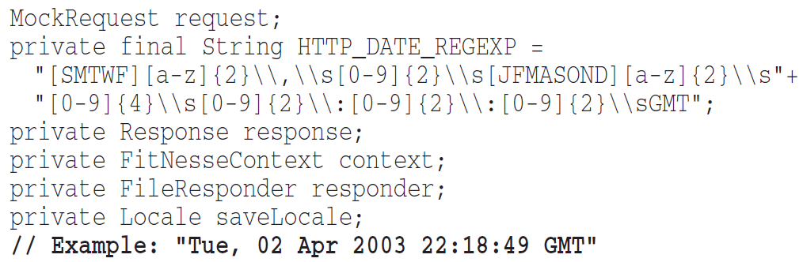
مثال:
میبینیم که بین کامنت مرتبط با HTTP_DATE_REGEXP به خاطر کد هایی که بعدا اضافه شده با خود متغیر فاصله افتاده.

Slide 6
شاید بگید که برنامه نویس همیشه باید کامنت رو آپدیت نگهداره و دقت کنه
اما بهتره این انرژی صرف تمیز نگه داشتن کد بشه، به طوری که نیاز به کامنت رو از بین ببره.
نداشتن کامنت بسیار بهتر از کامنت های غیر دقیقه
همیشه حقیقت رو میتونی تو خود کد پیدا کنی، اما کامنت ها ممکنه اشتباه باشن.

Slide 7
کامنت ها نمیتونن کد بد رو درست کنن
یکی از علت های رایج کامنت گذاشتن، کثیفی کده!
ما یه ماژولی مینویسیم و میدونیم که گیج کننده و بدون نظمه. پس با خودمون میگیم: بهتره برم کامنت بزارم واسش. نه!، درستش اینه: بهتره برم تمیزش کنم.
یه کد تمیز و expressive بدون کامنت بسیار بهتر از یه کد گیج کننده با کامنت های فراوانه.
به جای وقت گذاشتن برای کامنت گذاری روی کد بی نظم، اون وقتو بزار و اون کد رو تمیزش کن

Slide 8
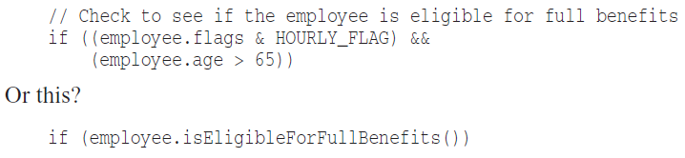
منظورتون رو توی کد برسونید
کدوم یکی بهتره؟
این جور تغییرات چند ثانیه بیشتر زمان نمیبره اما خیلی به تمیز شدن کد کمک میکنه
خیلی وقت ها به جای کامنت گذاشتن، میتونی یه تابع درست کنی با اسم مناسب که اون کار رو انجام بده. این طوری دیگه هم کامنت لازم نیست و هم میتونی اون تابع رو چند جا استفاده کنی.

Slide 9
کامنت های خوب
تو این بخش قراره بررسی کنیم چه کامنت هایی خوبن:
کامنت های قانونی
کامنت های informative
کامنت هایی که قصدمون رو توضیح میدن
کامنت هایی که شفاف سازی میکنن
کامنت های هشدار دهنده راجع به عواقب
کامنت های TODO
کامنت های نشان دهنده اهمیت
javadocs برای API ها

Slide 10
کامنت های قانونی
کامنت هایی هستن که به خاطر استاندارد های کمپانی یا هر دلیل دیگه، باید باشن
مثل کامنت های مرتبط با copyright
اما اگه قراره متن بلندی نوشته بشه، بهتره متن تو یه فایل باشه و تو کامنت به اون فایله ارجاع بدیم

Slide 11

کامنت های informative
در بعضی از مواقع بهتره که اطلاعات پایه رو تو یامنت بنویسیم. مثلا مقدار return تو یه تابع abstract.
اما اگه بتونیم اسم تابع رو جوری انتخاب کنیم که به کامنت احتیاج نباشه خیلی بهتره. مثلا تو این مورد بزاریم responderBeingTested.
یا مثلا این جا:
البته این جا بهتره کلا این تابع منتقل بشه به یه کلاس که حاوی انواع format convertor های مختلفه.

Slide 12
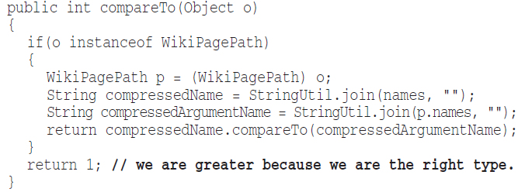
کامنت های توضیح دهنده قصد
کامنت هایی هستند که مربوط به نحوه پیاده سازی نیستند، بلکه توضیح میدن چرا و به چه هدفی این کد نوشته شده.(راجع به چرایی، نه چگونگی)
کامنت کد بالا: توضیح میده چرا وقتی if نقض شد، مقدار 1 برگردانده میشود.

Slide 13

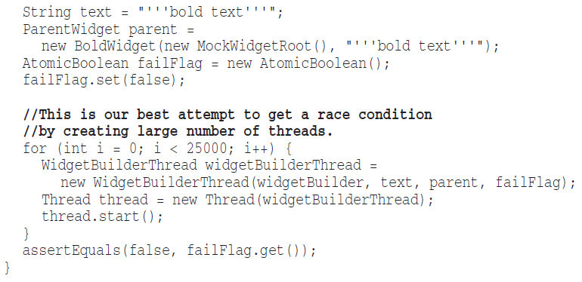
کامنت های توضیح دهنده قصد-ادامه

Slide 14
کامنت های شفاف کننده
معمولا وقتی استفاده میشن که بخوایم راجع به یه آرگومان مبهم یا خروجی تابع مبهم توضیحی بدیم.
باز هم اگر جا داشته باشه که تو کد منظورمون رو برسونیم حتما باید اون کارو انجام بدیم.
اما گاها کتابخانه هایی که نصب میکنیم، یا خود توابع زبانی که استفاده میکنیم رو نمیتونیم تغییر بدیم. واسه همین از کامنت استفاده میکنیم که توضیح بدیم.

Slide 15
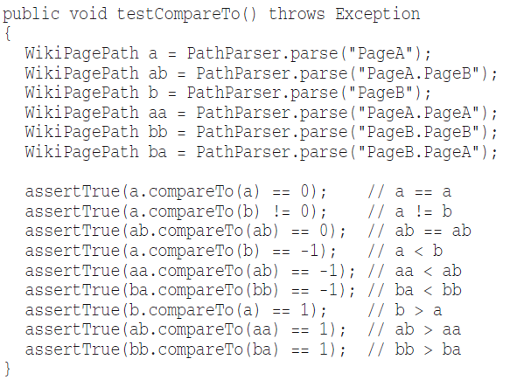
کامنت های شفاف کننده-مثال

Slide 16
کامنت های شفاف کننده
ریسک اساسی که توی مثال قبل هست، اینه که اشتباه کامنت گذاری کنیم. بنابراین تاجای ممکن باید از این جور کامنت ها پرهیز کنیم و در عوض سعی کنیم تو کد منظورمون رو برسونیم
این بخش بولد شده مهمه! چون در عوض باید این کارو انجام بدیم، نه این که کلا بیخیال تمیز کردن کد و کامنت گذاری بشیم.

Slide 17
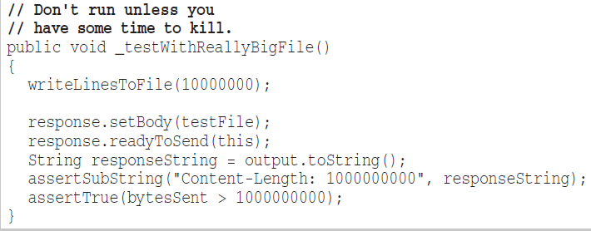
کامنت های هشدار دهنده
گاهی اوقات لازمه که به برنامه نویس یه مطلبی رو گوشزد کنیم یا راجع به یه چیزی یه هشدار بدیم. این جور وقتا کامنت گزینه خوبیه.

Slide 18
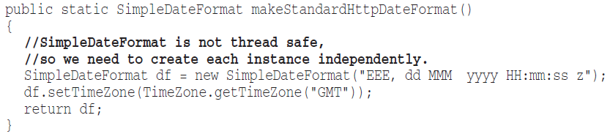
کامنت های هشدار دهنده
این کامنتی که این جا اومده بسیار کامنت مناسب و به جاییه:
این کامنت باعث میشه خواننده متوجه بشه چرا از تابع استاتیک singleDateFormat استفاده نشده.

Slide 19
کامنت های TODO
بعضی وقتا برنامه نویس بنا به دلایل مختلف یه کاری که باید انجام بشه رو تو اون لحظه انجام نمیده و میزاره برای بعد. کامنت های TODO این جا استفاده میشن. بعضی از IDE ها فرم خاصی واسه این کامنتا دارن.
از جمله دلایل گذاشتن این کامنت:
یادآوری برای حذف یک فیچر منقضی شده
درخواست برای یک نفر دیگه برای حل یه مشکل
درخواست برای انتخاب یه اسم بهتر واسه تابع در آینده
یادآوری برای انجام تغییراتی که برنامه ریزی شده
این کامنت ها نباید بهونه ای بشه واسه تمیز ننوشتن، یادت باشه: بعدا یعنی هرگز!
واسه همین به طور منظم TODO ها رو سرچ کن و اونایی که ممکنه رو برطرف کن

Slide 20
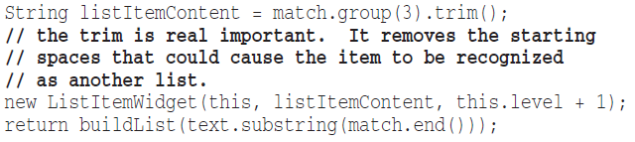
کامنت های نشان دهنده اهمیت
گاهی اوقات یه بخش از کد به ظاهر بودنش مهم نیست، اما در حقیقت اهمیت داره. این جور مواقع میتونیم اهمیت اون تکه کد رو با کامنت نشون بدیم

Slide 21
کامنت های API
نوشتن کامنت برای API اهمیت زیادی داره.
مثلا javadoc کامنت های HTML برای ای پی آی تولید میکنه.
اما تو نوشتن کامنت های API موارد گفته شده رو در نظر بگیرید( گمراه کننده نباشه و ...)

Slide 22
کامنت های بد
حالا میخوایم کامنت های بد رو بگیم. جایی که اکثر کامنت ها توی این بخش میفتن!
کامنت های بد معمولا بهانه ای برای کثیف نوشتن کده!
انواع کامنت های بد:

Slide 23
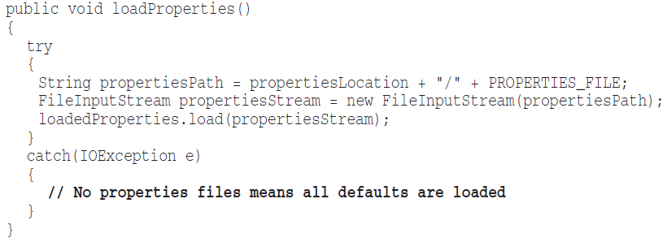
کامنتی که زیر لب واسه خودت میگی! (mumbling)
اگه تصمیم گرفتی یه کامنت بنویسی، وقت بزار و با دقت کلماتت رو بنویس
مثلا تو این کامنت، نویسنده واسه خودش یه چیزی گفته اما یا عجله داشته یا واسش خیلی مهم نبوده که دقیق بنویسه.

Slide 24
اگر نویسنده کد این جا خواسته که با نوشتن یه کامنت، خودش رو راحت کنه و بخش catch رو خالی بزاره، اشتباه کرده!
اگر اینو نوشته که بعدا بیاد و درستش کنه، اشتباهی بزرگتر کرده!
واسه این که بفهمیم واسه چی اینو نوشته، باید بقیه کد رو بخونیم و بفهمیم داستان چیه
*: هر کامنتی که واسه فهمیدنش مجبور بشی یه ماژول دیگه رو بخونی تا بفهمی منظورش چیه، یک کامنت بسیار بی ارزشیه!

Slide 25
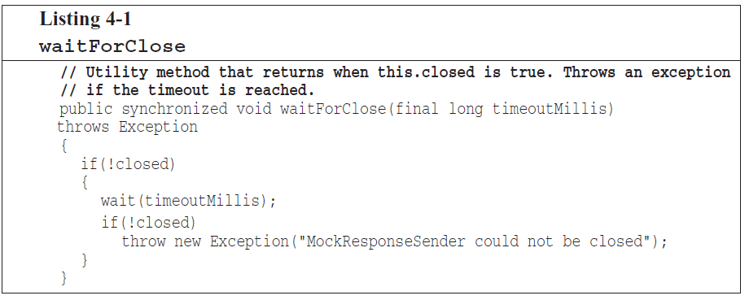
کامنت های زائد
مثال:

Slide 26
تو این مثال خوندن کامنت بیشتر از خوندن کد طول میکشه!
این کامنت هیچ اطلاعات بیشتری نسبت به خود کد بهمون نمیده.
یه مثال دیگه چون طولانیه تو اسلاید نیوردم، Listing4-2 صفحه 61 کتاب. (دقت کن به این معنی نیست که نباید داکیومنت واسه API نوشته میشد، بلکه کامنت های فعلی اشتباهن و باید یه چیز بهتر نوشته میشد)

Slide 27
کامنت های گمراه کننده
گاهی اوقات برنامه نویس کامنتی مینویسه که دقیق اتفاقی که تو کد میفته رو توضیح نمیده(ناقصه). و این باعث گمراهی خواننده میشه.
مثلا تو Listing4-1اتفاقی که تو کد میفته، اینه که به محض این که isClosed=true میشه تابع ریترن نمیکنه، بلکه یه مدت زمانی میگذره و بعد ریترن میشه.
این اتفاق به خوبی تو کامنت توضیح داده نشده. بنابراین برنامه نویس ممکنه زمان طولانی رو صرف کنه تا متوجه بشه چرا برنامه داره کند کار میکنه (چون به محض isClosed=true شدن ریترن نمیشه)

Slide 28
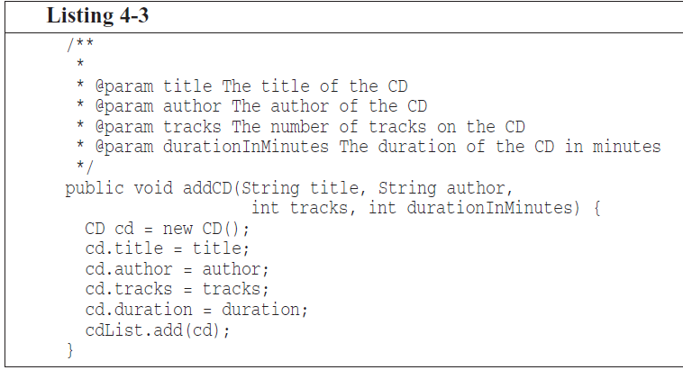
کامنت های داکیومنت اجباری
این حالت، حالتیه که رو هر متغیر و تابع API بخوایم کامنتی بزاریم که بدیهیه و احتیاج نداره، این کار باعث شلوغ شدن کد میشه.

Slide 29
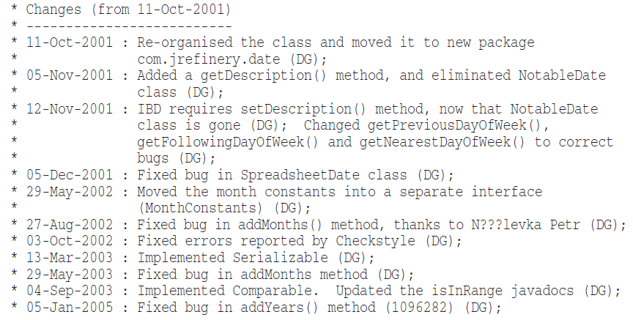
کامنت های روزنامه وار (لاگ کردن تغییرات)
فقط میشه گفت 😐 !
البته قدیم یه توجیهی داشت این جور کامنا، چون ابزار های کنترل سورس مثل گیت نبودن. اما الان اشتباه محضه.

Slide 30
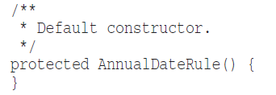

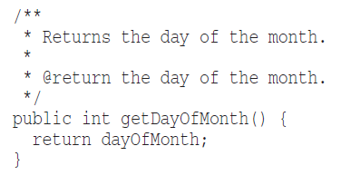
کامنت های نویزی
این جور کامنت ها رو چشم خودکار نادیده میگیره و فقط باعث شلوغی کد میشه

Slide 31
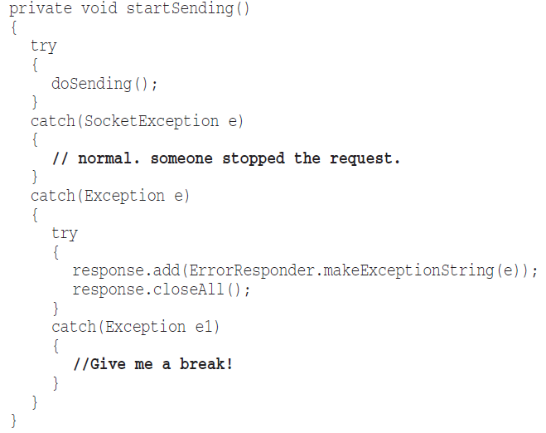
کامنت های نویزی-ادامه

Slide 32
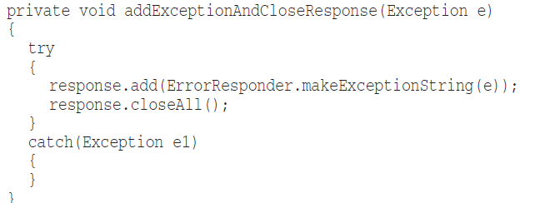
کامنت های نویزی-ادامه
تو کد قبل، کامنت اول اوکیه، چون اطلاع میده که catch اول کاملا نرماله و ریکوئست متوقف شده.
اما کامنت دوم چی؟ معلومه برنامه نویس چون خسته شده و try/catch های تو در تو دیده اینو نوشته!
اما درستش چیه؟ باید محتوای Exception آخری رو یه تابع جدا میکرد:

Slide 33
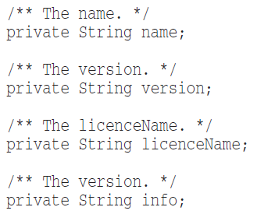
کامنت های نویزی ترسناک!
یه سری کامنت های دیگه خیلی نویزی و سمّی ان! مثلا:
این کد از یه پروژه اوپن سورس معروف برداشته شده
وقتی نویسنده به کامنتش اهمیت نمیده چرا باید خواننده واسش مفید باشه؟

Slide 34


اگه میتونید از تابع یا متغیر استفاده کنید، از کامنت استفاده نکنید
مثال:
بهتره این کد رو به شکل زیر بازنویسی کنیم. این طوری از متغیر استفاده کردیم و اسم متغیر بیان گر منظور ما هست و دیگه احتیاجی به کامنت نیست.
البته در ابتدا اگه اولی رو بنویسیم اشکال نداره، اما مهمه که در ریفکتور های منظمی که انجام میدیم تبدیلش کنیم به دومی.

Slide 35
نشانگر های موقعیت
منظور از نشان گر های موقعیت چنین چیز هاییه:
موقعیت های نادری هست که این جور کامنت ها مفید باشه، به طور کلی این جور کامنت ها باعث شلوغ شدن کد میشن و بهتره استفاده نشه. مخصوصا اون اسلش های آخر
پس با دقت و به دفعات کم از این بنر ها کامنت ها استفاده کنید. در غیر این صورت این هم میره تو بخش نویز ها و مغز خواننده اتوماتیک نادیده میگیره.

Slide 36
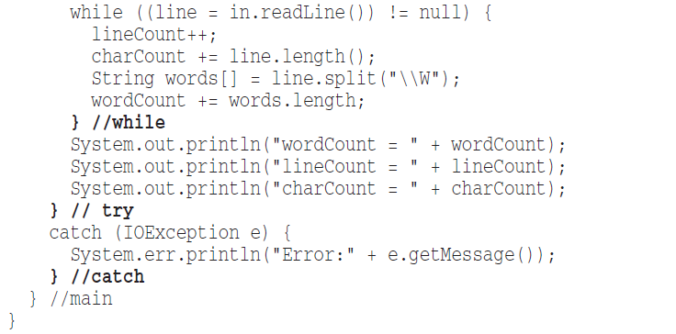
کامنت های نشان دهنده انتهای اسکوپ
استفاده از این جور کامنت ها تو تابع های طولانی شاید بد نباشه، اما تو تابع های کوچیک قطعا باعث شلوغ شدن بیشتر کد میشه.
هر وقت خواستی از این جور کامنت ها استفاده کنی، به جاش تابع رو به تابع های کوچکتر تبدیل کن.

Slide 37

ثبت نویسنده تو کامنت
به جای این کار، از ابزار های کنترل سورس کد (مثل گیت) استفاده کنید. چون خودکار ثبت میکنه چه کسی و چه زمانی چه چیزی رو نوشته.

Slide 38
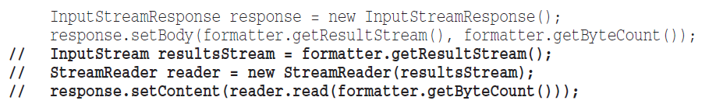
کاممنت کردن کد
وقتی یه بخشی از کد رو کامنت میکنیم، خواننده نمیتونه بفهمه چرا این کامنت شده. آیا پاک کنه؟ نکنه؟ آیا نویسنده کامنت کرده که بعدا از کامنت در بیاره؟ آیا یادش رفته حذف کنه این بخشو؟ اصلا تکلیف خواننده با این بخش کامنت شده چیه؟
قبلا که ابزار هایی مثل گیت نبود، یه توجیهی داشت این جور کامنتا. اما الان میدونیم که با ابزار هایی مثل گیت، کد قبلی از بین نمیره و میتونیم برگردونیم. بنابراین کد رو با خیال راحت حذف کنید، اگه لازم شد میشه برگردوند.

Slide 39
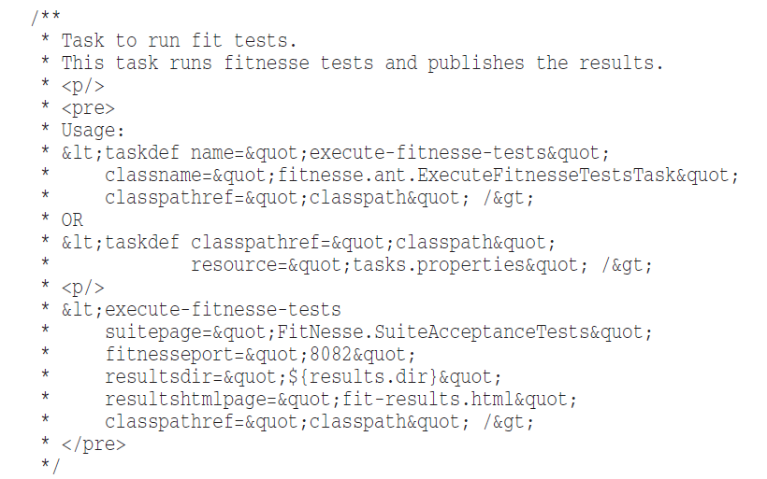
کامنت های HTML
این جور کامنت ها که معمولا برای API ها ساخته میشن، باید توسط ابزار داکیومنت ساز (مثل javadoc برای جاوا) ساخته بشن. نه این که خودت دستی کامنت HTML ای بسازی.

Slide 40
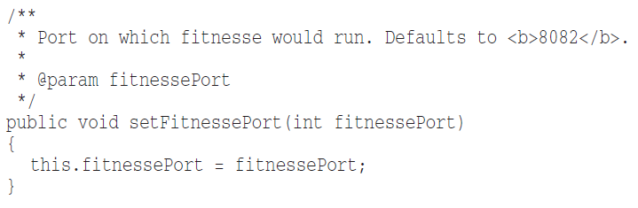
اطلاعات غیر لوکال(غیر محلی) در کامنت گذاشتن
موقع کامنت گذاشتن، دقت کن که کامنت تماما درباره قطعه کدی باشه که نزدیکشه (کدی که بلافاصله بعدش ظاهر میشه)
کامنت بالا،علاوه بر این که کامنت زائدیه (چون اطلاعات خاصی نمیده)، مقدار default رو هم مشخص کرده. در حالی که میدونیم این مقدار دیفالت، یه جای دیگه کد داره تنظیم میشه و اوردنش تو این جا، اشتباهه، چون تابع زیرش هیچ کنترلی روی مقدار دیفالت نداره. هیچ تضمینی هم نیست که وقتی مقدار دیفالت عوض شد، این جا تو کامنت هم عوض بشه.

Slide 41
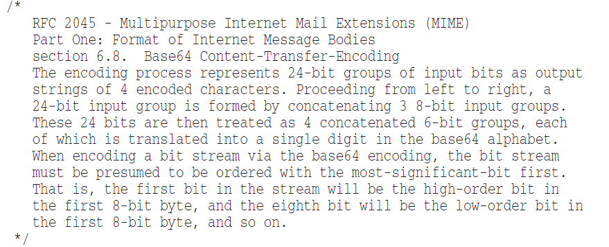
اطلاعات خیلی زیاد در کامنت
قرار دادن اطلاعات زیاد (مثلا تاریخچه یا توضیحات غیر مرتبط) تو کامنت اشتباهه.
مثلا کامنت زیر واسه یه ماژولی که قرار بود صرفا تست کنه که آیا عمل دیکد و انکد base64 درست انجام میشه یا نه گذاشته شده. به جز خط اول (شماره RFC) احتیاجی به مابقی کامنت که برای خیلی ها غیر قابل فهمه، نیست.

Slide 42
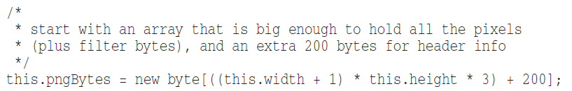
کامنت های غیر واضح
ارتباط بین کامنت و قطعه کد، باید شفاف باشه. حداقل ویژگی که یه کامنت باید داشته باشه اینه که خواننده با خوندن کامنت و کد مرتبط باهاش، متوجه بشه که کامنت دقیقا داره چی میگه.
مثلا اگه گفتید مشکل کامنت زیر چیه؟!
مشکلش اینه که ما با خوندن کامنت هم باز احتیاج به یه کامنت داریم که خود این کامنتو توضیح بده!
مثلا filter byte چیه که تو کامنت بهش اشاره شده؟ آیا اون +1 میشه؟ یا اون ضربدر 3؟ آیا هر پیکسل یه بایته؟ اون 200 چیه؟
یادت باشه هدف از کامنت اینه که توضیح دهنده کدی باشه که نمیتونه خودش رو توضیح بده.

Slide 43
Function Header ها
توابع کوچیک معمولا احتیاجی به توضیح ندارن، چون اگه اصول رعایت بشه، یک کار انجام میده و اون یک کار تو اسم تابع میاد. بنابراین احتیاجی به توضیح این که تابع داره چی کار میکنه نیست.
انتخاب یه اسم خوب برای تابع خیلی بهتر از نوشتن یه کامنت واسه توضیح کار تابعه.

Slide 44
نوشتن javadoc برای کد های غیر پابلیک
همونقدر که نوشتن جاواداک (داکیونت API) برای API های public خوبه، نوشتنش برای کدی که قرار نیست public بشه، خوب نیست.
مثلا برای کلاس ها و توابع داخلی (private) نباید استفاده بشه.

Slide 45
مثال
یه مثال خیلی خوب از کامنت های بد و خوب (و کلا کد بد و خوب) تو صفحه 71 کتاب هست (صفحه 102 پی دی اف)
متنی که بعد مثال نوشته شده مهمه. میگه تو این کد دومیه کامنت اول رو میشه راجع بهش بحث کنیم که آیا ضروریه بودنش یا نه. اما کامنت دوم که میگه باید تا رادیکال اون عدد بریم واسه پیدا کردن عدد های اول، مهمه و باید باشه. چون اگر نباشه خیلی ها ممکنه گیج شن چرا تا رادیکال پیش رفتیم.

